Slide 1
DDL (Data Definition Language)
1. DDL 이란
2. 테이블 생성하기
3. 제약조건
4. 테이블 수정하기
5. 테이블 삭제하기
6. 시퀀스와 뷰
강사 강태우

Slide 2
1. DDL이란?
SQL 문법의 종류
SELECT
DML
DDL
테이블에서 원하는
데이터를 조회한다.
테이블에 데이터를
입력/삭제/수정한다.
테이블 같은 데이터 저장소
객체를 만들거나 수정한다.
TCL
DCL
트랜잭션을 제어한다.
객체에 권한을 부여한다.

Slide 3

1. DDL이란?
DDL
CREATE
ALTER
DROP
RENAME
TRUNCATE
테이블과 같은 객체를
생성/수정/삭제 할 수 있습니다.
테이블 같은 데이터 저장소
객체를 만들거나 수정한다.

Slide 4
CREATE
2. 테이블 생성하기
새로운 객체(OBJECT) 를 생성할 때 사용하는 명령어 입니다.
CREATE TABLE …
테이블 생성을 의미합니다.
CREATE USER …
사용자 계정 생성을 의미합니다.
CREATE SEQUENCE …
시퀀스 생성을 의미합니다.
CREATE VIEW …
뷰 생성을 의미합니다.

Slide 5
2. 테이블 생성하기
테이블 생성 전에 필요한 자료형에 대해 알아봅시다
VARCHAR2(n)
NUMBER(n , m)
DATE
실무 팁!
이 외에도 다양한 자료형이 있지만
보통 이 3개의 자료형만 알아도
오라클 데이터베이스는 무난히 사용가능 합니다.

Slide 6
2. 테이블 생성하기
테이블 생성 전에 자료형에 대해 알아봅시다
VARCHAR2(n)
문자형 값을 n 바이트까지 입력 받을 수 있는 가변형 문자열입니다.
VARCHAR2(n)
NUMBER(n , m)
DATE
예) varchar2(10) 인 컬럼에 ‘abcd’ 를 입력한 경우
10 byte
4 byte
a
b
c
d
a
b
c
d
CHAR(n)
문자형 값을 n 바이트까지 입력 받을 수 있는 고정형 문자열입니다.
예) char(10) 인 컬럼에 ‘abcd’ 를 입력한 경우
10 byte
10 byte
a
b
c
d
a
b
c
d

Slide 7
2. 테이블 생성하기
테이블 생성 전에 자료형에 대해 알아봅시다
NUMBER( n , m )
숫자형 값을 n자리만큼 입력 받고 m자리만큼 소수를 입력 받습니다.
NUMBER로 실수와 정수 모두 표현이 가능합니다.
NUMBER 뒤에 n,m 은 생략이 가능합니다.
VARCHAR2(n)
NUMBER(n , m)
DATE
예) NUMBER(3) 이면 999까지만 입력이 가능합니다.
실무 팁!
보통은 그냥 NUMBER 로만 사용을 합니다.

Slide 8
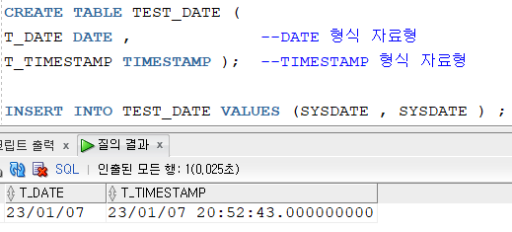
2. 테이블 생성하기
테이블 생성 전에 자료형에 대해 알아봅시다
DATE
날짜 값을 입력받습니다.
이 외에도 TIMESTAMP라는 자료형도 있습니다.
(둘다 비슷한 날짜형 자료형이며 TIMESTAMP가 좀 더 구체적인 시간을 저장합니다)
VARCHAR2(n)
NUMBER(n , m)
DATE

Slide 9
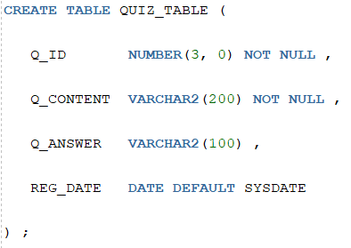
2. 테이블 생성하기
테이블 생성 문법을 분석해봅시다.
테이블명
컬럼명 자료형 [ DEFAULT ] [ NULL여부 ]
기본은 NULL
기본은 NULL
NULL 입력하지 마세요
따로 값을 입력하지 않는다면
기본적으로 SYSDATE 를 입력해주세요

Slide 10
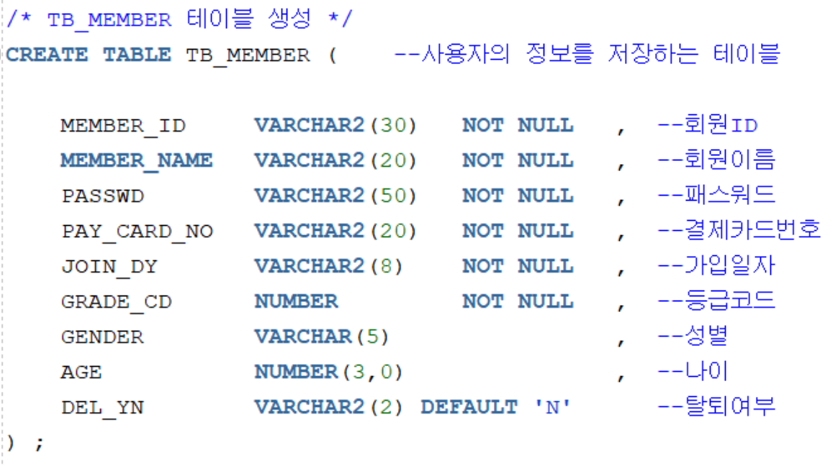
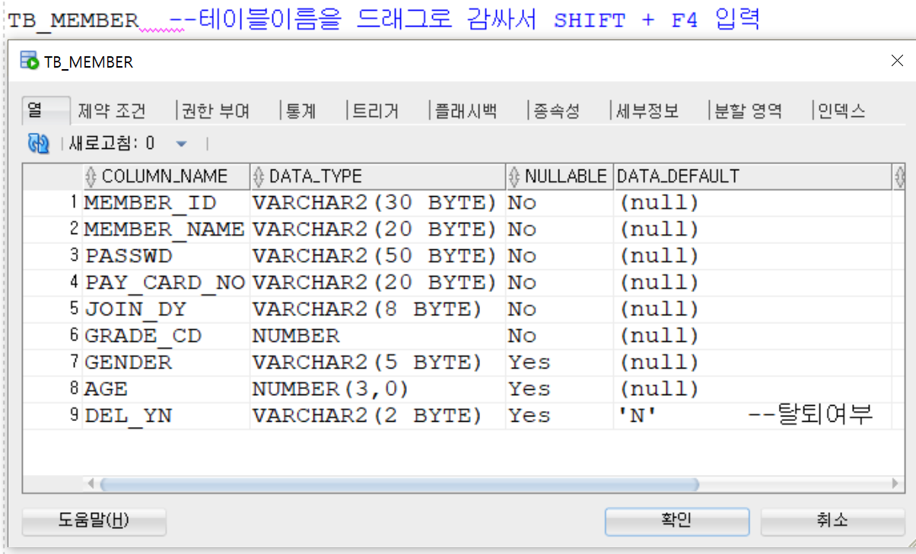
2. 테이블 생성하기
실제 생성된 TB_MEMBER 테이블의 DDL 입니다.
(테이블 생성 정보는 SHIFT + F4 로 볼 수 있습니다 )

Slide 11
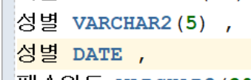
잠깐! 테이블 생성시 이름규칙 주의사항
1. 대소문자 구분을 안합니다. ex) create table aaa .. => AAA 테이블생성
2. 중복되는 테이블명을 쓰면 안됩니다. Ex) create table aaa … => 에러! 기존 객체가 있습니다.
3. 테이블 내에서 컬럼명이 중복되면 안됩니다. Ex) => 에러! 열명이 중복되었습니다.
4. 문자로 시작 , 예약어는 사용 불가능 합니다. (a-z , A-Z , 0-9 , ㄱ-ㅎ , _ , $ , # 특수문자만 사용가능)

Slide 12
2. 테이블 생성하기
실습 ) 똑같이 작성을 해서 QUIZ_TABLE 을 생성해봅시다.
이 테이블은 퀴즈와 답을 저장하는 테이블입니다.
Q_ID 는 퀴즈를 구분하려는 아이디 입니다.
Q_CONTENT 는 문제내용을 입력 받습니다.
Q_ANSWER 는 문제의 답을 입력 받습니다.
REG_DATE는 해당 문제와 답을 입력한 시점입니다.

Slide 13

2. 테이블 생성하기
실습 ) 생성한 테이블에 다음 데이터를 입력해보세요
1번 문제, 쥐는 영어로 무엇일까요? 답은 mouse 입니다.
2번 문제, 달력은 영어로 무엇일까요? 답은 calendar 입니다.
3번 문제, 종이는 영어로 무엇일까요? 답은 paper 입니다.
이 세 문제 모두 등록시점은 현재(SYSDATE) 입니다
답)
REG_DATE 값은 다를 수 있습니다.
Notes:
CREATE TABLE QUIZ_TABLE (
Q_ID NUMBER(3,0) NOT NULL ,
Q_CONTENT VARCHAR2(200) NOT NULL ,
Q_ANSWER VARCHAR2(100) ,
REG_DATE DATE DEFAULT SYSDATE ) ;
INSERT INTO QUIZ_TABLE VALUES ( 1, '쥐는 영어로 무엇일까요?' , 'mouse' , SYSDATE) ;
INSERT INTO QUIZ_TABLE VALUES ( 2, '달력은 영어로 무엇일까요?' , 'calendar' , SYSDATE) ;
INSERT INTO QUIZ_TABLE VALUES ( 3, '종이는 영어로 무엇일까요?' , 'paper' , SYSDATE) ;
COMMIT;

Slide 15
3. 제약조건
제약조건에 대해 알아봅시다.
PRIMARY KEY (PK)
UNIQUE KEY (UK)
NOT NULL
CHECK
FOREIGN KEY (FK)
제약조건이란
테이블에 입력 가능한 데이터를
조건으로 제약하는 것입니다.
이중 PK 와 FK 는 꼭 이해하고 넘어갑시다

Slide 16
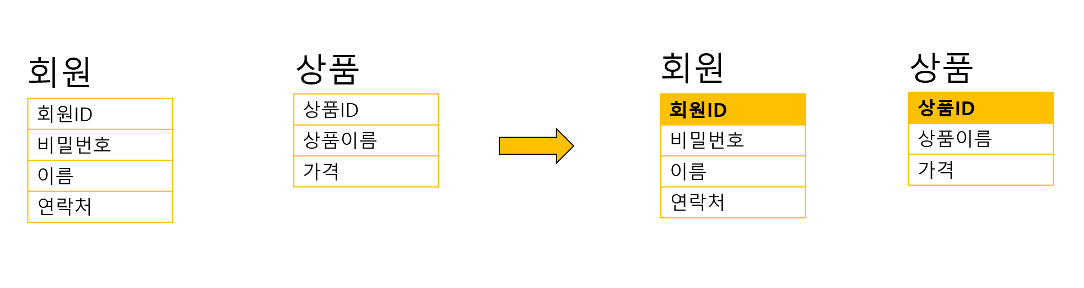
3. 제약조건
PRIMARY KEY (PK) : NOT NULL + UNIQUE
식별자 규칙을 물리적 모델링 한 것으로 NULL값 입력 불가, 중복 불가의 특징을 가집니다.
식별자는 테이블에서 각각의 튜플(행)을
유일하게 식별하는 컬럼 집합입니다.
(식별자 = PRIMARY KEY)
* 현재 회원의 테이블명은 TB_MEMBER , 상품의 테이블명은 TB_PRD

Slide 17
3. 제약조건
PRIMARY KEY (PK) : NOT NULL + UNIQUE
특정 컬럼을 식별자로 만들면 자동으로 NOT NULL + UNIQUE 성질로 바뀌게 됩니다.
문법 )
ALTER TABLE 테이블명 ADD CONSTRAINT 제약조건명 PRIMARY KEY ( 컬럼 ) ;
예시 )
ALTER TABLE QUIZ_TABLE ADD CONSTRAINT PK_QUIZ_TABLE PRIMARY KEY( Q_ID ) ;
테이블을 변경하다
제약조건을 추가하다
PK를 설정하다
이제 QUIZ_TABLE 의 Q_ID 컬럼에는
중복 값 입력 불가 + NULL 입력
Notes:
--PK 설정 전에는 Q_ID 에 중복값이 들어간다.
INSERT INTO QUIZ_TABLE VALUES ( 1, '쥐는 영어로 무엇일까요?' , 'mouse' , SYSDATE) ;
ROLLBACK ;
ALTER TABLE QUIZ_TABLE ADD CONSTRAINT PK_QUIZ_TABLE PRIMARY KEY( Q_ID) ;
INSERT INTO QUIZ_TABLE VALUES ( 1, '쥐는 영어로 무엇일까요?' , 'mouse' , SYSDATE) ;
INSERT INTO QUIZ_TABLE VALUES ( NULL , '쥐는 영어로 무엇일까요?' , 'mouse' , SYSDATE) ;

Slide 18
3. 제약조건
UNIQUE KEY(UK) : UNIQUE
PRIMARY KEY 와는 다르게 NULL 값을 입력할 수 있게 하며, 중복은 불가능합니다.
문법 )
ALTER TABLE 테이블명 ADD CONSTRAINT 제약조건명 UNIQUE ( 컬럼 ) ;
예시 )
ALTER TABLE QUIZ_TABLE ADD CONSTRAINT UK_QUIZ_TABLE UNIQUE ( Q_CONTENT ) ;
테이블을 변경하다
제약조건을 추가하다
UK를 설정하다
이제 QUIZ_TABLE 의 Q_CONTENT 컬럼에는
중복 값 입력 불가 + NULL 입력은 가능
Notes:
ALTER TABLE QUIZ_TABLE ADD CONSTRAINT UK_QUIZ_TABLE UNIQUE( Q_CONTENT ) ;
INSERT INTO QUIZ_TABLE VALUES ( 4, '쥐는 영어로 무엇일까요?' , 'mouse' , SYSDATE) ;

Slide 19
3. 제약조건
NOT NULL
NULL 값이 들어오지 않게 합니다.
이 정보(데이터)는 꼭 입력되어야 한다!
싶으면 NOT NULL을 설정합니다.

Slide 20
3. 제약조건
CHECK
특정 컬럼에 데이터를 입력할 때 지정한 데이터만 입력할 수 있도록 합니다.
TB_MEMBER 테이블의
DEL_YN 컬럼에 ‘Y‘ , ‘N‘ 값만
입력 가능하도록 검사를 합니다.
Notes:
ALTER TABLE TB_MEMBER ADD CONSTRAINT CK_DEL_YN CHECK ( DEL_YN IN ('Y' , 'N' ) ) ;
UPDATE TB_MEMBER
SET DEL_YN = '?';

Slide 21
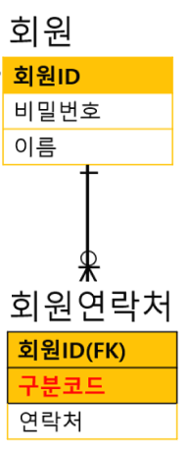
3. 제약조건
FOREIGN KEY (FK) = 외래키
테이블끼리 연결되어 있는 관계를 물리적 모델링한 것입니다.
FK를 설정하면 무결성을 지원해줍니다.
(관계선 = FOREIGN KEY)

Slide 22
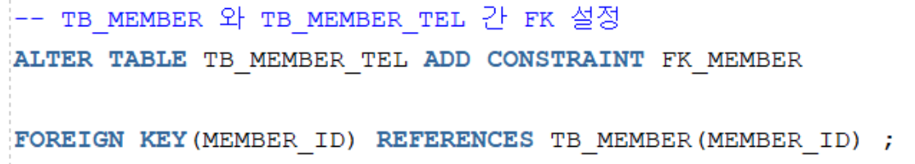
3. 제약조건
FOREIGN KEY (FK) = 외래키
테이블끼리 연결되어 있는 관계를 물리적 모델링한 것입니다.
문법 )
ALTER TABLE 테이블명 ADD CONSTRAINT 제약조건명
FOREIGN KEY (참조받을컬럼) REFERENCES 참조할테이블(참조할컬럼)
Notes:
-- FK_MEMBER 라는 이름의 외래키 제약조건을 삭제
ALTER TABLE TB_MEMBER_TEL DROP CONSTRAINT FK_MEMBER ;
-- TB_MEMBER 와 TB_MEMBER_TEL 간 FK 설정
ALTER TABLE TB_MEMBER_TEL ADD CONSTRAINT FK_MEMBER
FOREIGN KEY(MEMBER_ID) REFERENCES TB_MEMBER(MEMBER_ID) ;

Slide 23
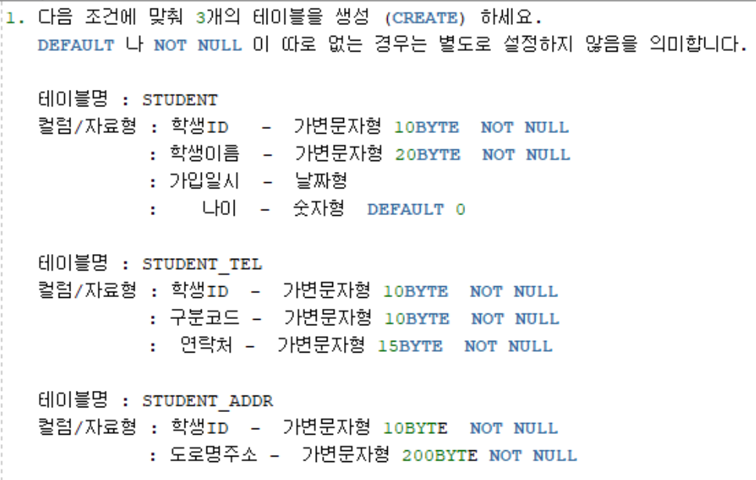
실습을 해봅시다. (1/3)
Notes:
1. 다음 조건에 맞춰 3개의 테이블을 생성 (CREATE) 하세요.
DEFAULT 나 NOT NULL 이 따로 없는 경우는 별도로 설정하지 않음을 의미합니다.
테이블명 : STUDENT
컬럼/자료형 : 학생ID - 가변문자형 10BYTE NOT NULL
: 학생이름 - 가변문자형 20BYTE NOT NULL
: 가입일시 - 날짜형
: 나이 - 숫자형 DEFAULT 0
테이블명 : STUDENT_TEL
컬럼/자료형 : 학생ID - 가변문자형 10BYTE NOT NULL
: 구분코드 - 가변문자형 10BYTE NOT NULL
: 연락처 - 가변문자형 15BYTE NOT NULL
테이블명 : STUDENT_ADDR
컬럼/자료형 : 학생ID - 가변문자형 10BYTE NOT NULL
: 도로명주소 - 가변문자형 200BYTE NOT NULL

Slide 24
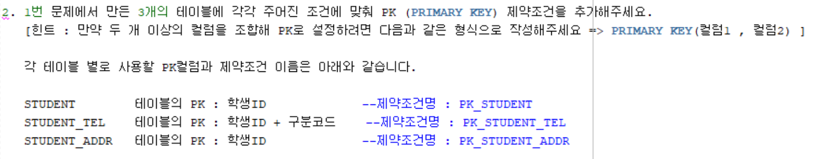
실습을 해봅시다. (2/3)
Notes:
2. 1번 문제에서 만든 3개의 테이블에 각각 주어진 조건에 맞춰 PK (PRIMARY KEY) 제약조건을 추가해주세요.
[힌트 : 만약 두 개 이상의 컬럼을 조합해 PK로 설정하려면 다음과 같은 형식으로 작성해주세요 => PRIMARY KEY(컬럼1 , 컬럼2) ]
각 테이블 별로 사용할 PK컬럼과 제약조건 이름은 아래와 같습니다.
STUDENT 테이블의 PK : 학생ID --제약조건명 : PK_STUDENT
STUDENT_TEL 테이블의 PK : 학생ID + 구분코드 --제약조건명 : PK_STUDENT_TEL
STUDENT_ADDR 테이블의 PK : 학생ID --제약조건명 : PK_STUDENT_ADDR

Slide 25
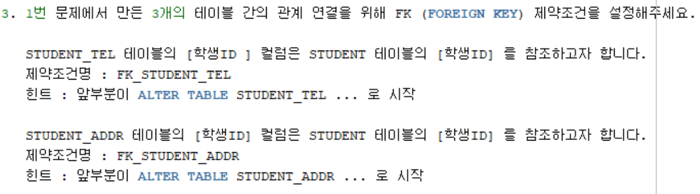
실습을 해봅시다. (3/3)
Notes:
3. 1번 문제에서 만든 3개의 테이블 간의 관계 연결을 위해 FK (FOREIGN KEY) 제약조건을 설정해주세요.
STUDENT_TEL 테이블의 [학생ID ] 컬럼은 STUDENT 테이블의 [학생ID] 를 참조하고자 합니다.
제약조건명 : FK_STUDENT_TEL
힌트 : 앞부분이 ALTER TABLE STUDENT_TEL ... 로 시작
STUDENT_ADDR 테이블의 [학생ID] 컬럼은 STUDENT 테이블의 [학생ID] 를 참조하고자 합니다.
제약조건명 : FK_STUDENT_ADDR
힌트 : 앞부분이 ALTER TABLE STUDENT_ADDR ... 로 시작

Slide 26
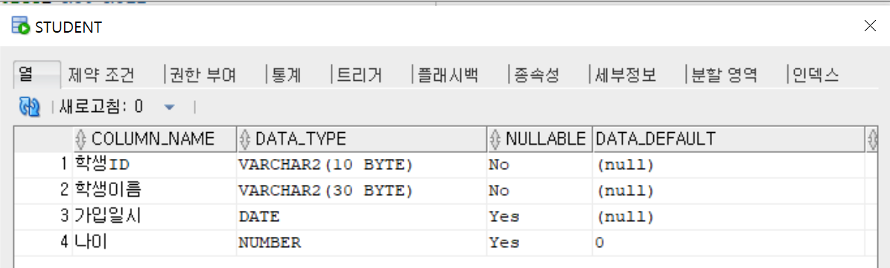
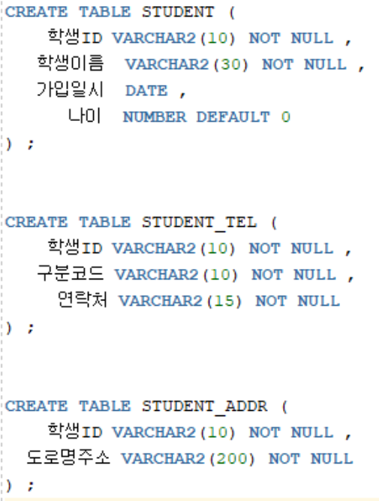
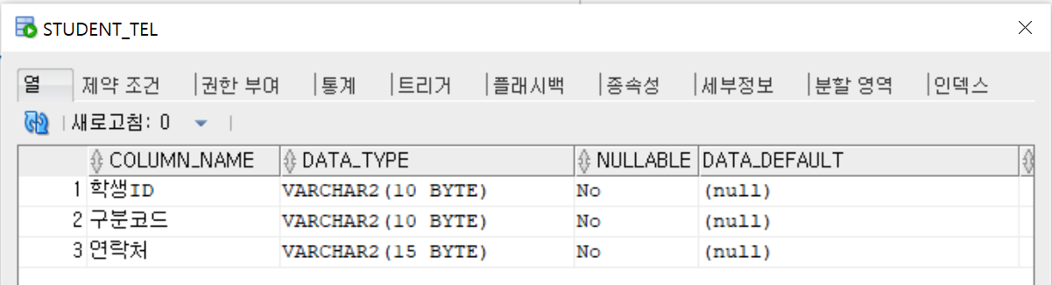
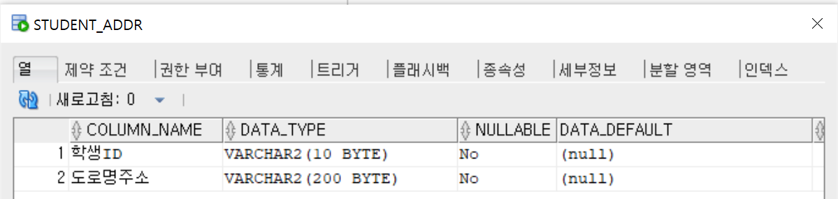
답안 (1/3)
Notes:
CREATE TABLE STUDENT (
학생ID VARCHAR2(10) NOT NULL ,
학생이름 VARCHAR2(30) NOT NULL ,
가입일시 DATE ,
나이 NUMBER DEFAULT 0
) ;
CREATE TABLE STUDENT_TEL (
학생ID VARCHAR2(10) NOT NULL ,
구분코드 VARCHAR2(10) NOT NULL ,
연락처 VARCHAR2(15) NOT NULL
) ;
CREATE TABLE STUDENT_ADDR (
학생ID VARCHAR2(10) NOT NULL ,
도로명주소 VARCHAR2(200) NOT NULL
) ;

Slide 27
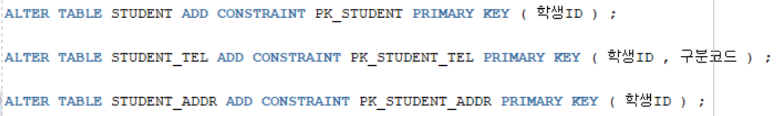
답안 (2/3)
Notes:
ALTER TABLE STUDENT ADD CONSTRAINT PK_STUDENT PRIMARY KEY ( 학생ID ) ;
ALTER TABLE STUDENT_TEL ADD CONSTRAINT PK_STUDENT_TEL PRIMARY KEY ( 학생ID , 구분코드 ) ;
ALTER TABLE STUDENT_ADDR ADD CONSTRAINT PK_STUDENT_ADDR PRIMARY KEY ( 학생ID ) ;

Slide 28
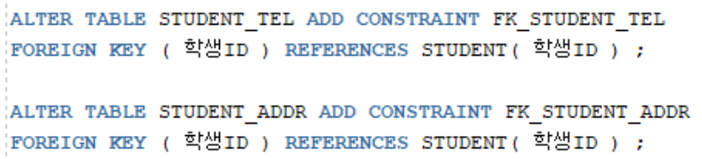
답안 (3/3)
Notes:
ALTER TABLE STUDENT_TEL ADD CONSTRAINT FK_STUDENT_TEL
FOREIGN KEY ( 학생ID ) REFERENCES STUDENT( 학생ID ) ;
ALTER TABLE STUDENT_ADDR ADD CONSTRAINT FK_STUDENT_ADDR
FOREIGN KEY ( 학생ID ) REFERENCES STUDENT( 학생ID ) ;

Slide 30
4. 테이블 수정하기
ALTER TABLE ADD 컬럼명..
ALTER TABLE DROP COLUMN 컬럼명 ..
테이블을 잘못 만들어도
삭제할 필요없이 수정이 가능합니다.
ALTER TABLE MODIFY 컬럼명 ..
ALTER TABLE RENAME 컬럼명 ..

Slide 31
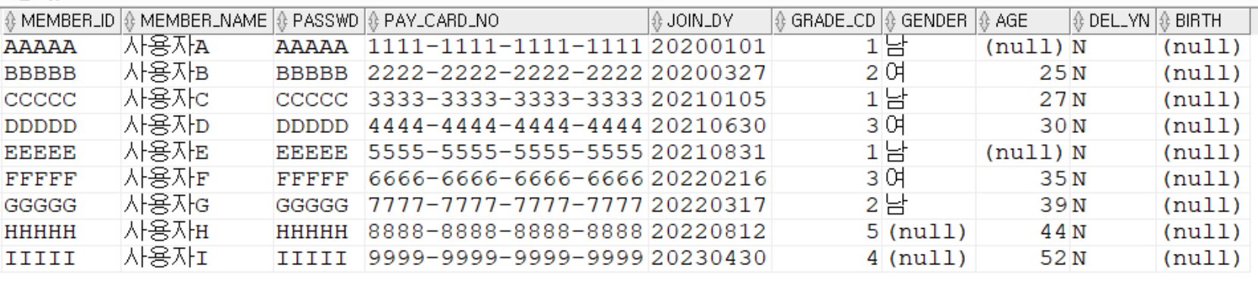
4. 테이블 수정하기
ALTER TABLE 테이블명 ADD 컬럼명 자료형 [default] [not null ] ;
테이블에 컬럼을 추가합니다.
예) 회원들의 생년월일 정보를 저장할 수 있도록 TB_MEMBER 테이블에 “BIRTH“ 컬럼을 추가해주세요. (YYYYMMDD)
Notes:
ALTER TABLE TB_MEMBER ADD ( BIRTH VARCHAR2(8) ) ;

Slide 32
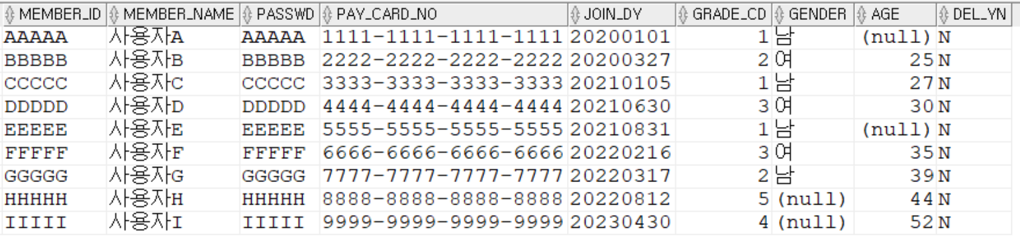
4. 테이블 수정하기
ALTER TABLE 테이블명 DROP COLUMN 컬럼명 ;
테이블에서 컬럼을 삭제합니다.
예) TB_MEMBER 테이블에서 BIRTH 컬럼을 삭제해주세요.
Notes:
ALTER TABLE TB_MEMBER DROP COLUMN BIRTH ;

Slide 33
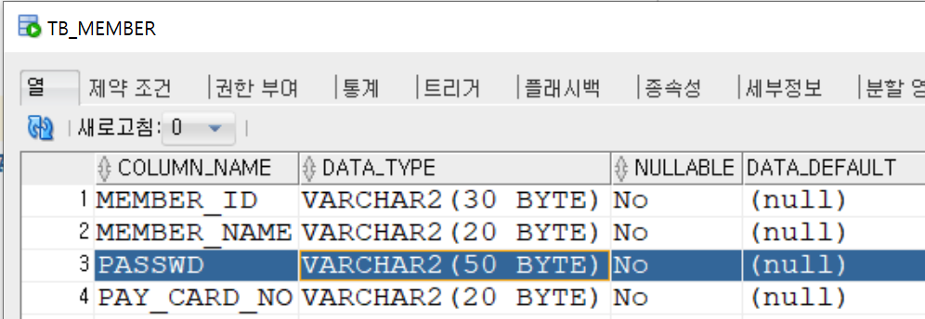
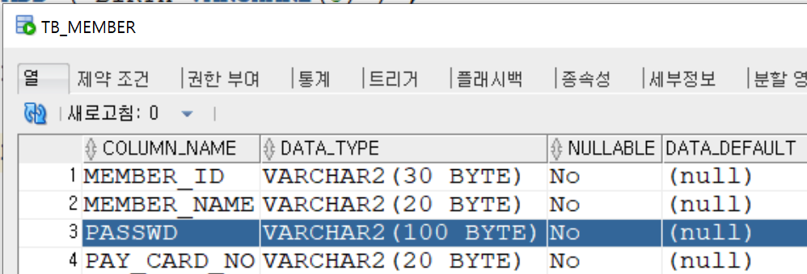
4. 테이블 수정하기
ALTER TABLE 테이블명 MODIFY (컬럼명 자료형 [DEFAULT] [NOT NULL] );
테이블에서 컬럼 속성을 변경합니다.
예) TB_MEMBER 테이블의 PASSWD 컬럼은 문자형 50BYTE까지 입력을 받을 수 있습니다.
이를 100BYTE 까지 입력받을 수 있도록 컬럼의 성질을 변경해주세요.
Notes:
ALTER TABLE TB_MEMBER MODIFY ( PASSWD VARCHAR2(100) ) ;

Slide 34
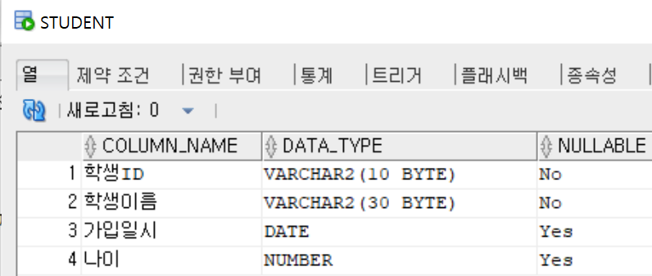
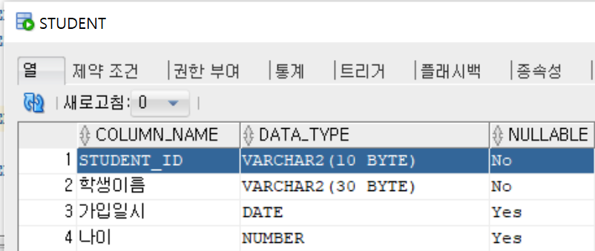
4. 테이블 수정하기
ALTER TABLE 테이블명 RENAME COLUMN 컬럼명 TO 바꿀컬럼명
테이블에서 컬럼의 이름을 변경합니다.
예) STUDENT 테이블이 가지고 있는 학생ID 컬럼의 이름을 STUDENT_ID로 변경해주세요.
Notes:
ALTER TABLE 직원 RENAME COLUMN 패스워드 TO 비밀번호 ;

Slide 36
5. 테이블/제약조건 삭제하기
테이블 삭제하기 (drop)
제약조건 삭제하기 (drop constraint )
TRUNCATE , DROP , DELETE 차이 확인
테이블과 제약조건 생성 및 수정을 배웠으니
삭제하는 방법도 알아봅시다

Slide 37

5. 테이블/제약조건 삭제하기
DROP TABLE 테이블명 [ CASCADE CONSTRAINT ]
테이블을 영구 삭제합니다. CASCADE CONSTRAINT 옵션을 추가하면 관련 관계선(FK)도 모두 삭제합니다.
예) 아까 만들었던 STUDENT 테이블을 삭제해봅시다.
X
현재 STUDENT 테이블의
학생ID 를 참조하는 테이블이
존재합니다. (STUDENT_TEL , STUDENT_ADDR)
이 경우 테이블 삭제가 불가능합니다.
STUDENT
STUDENT_TEL
STUDENT_ADDR
학생ID 컬럼으로 FK연결된 상태
X
X
STUDENT
STUDENT_TEL
CASCADE CONSTRAINT 옵션을 사용하면
STUDENT 연결된 관계선(FK)도 함께 제거합니다.
X
STUDENT_ADDR
학생ID 컬럼으로 FK연결된 관계도 같이 제거
Notes:
DROP TABLE STUDENT ;
DROP TABLE STUDENT CASCADE CONSTRAINT;

Slide 38
5. 테이블/제약조건 삭제하기
TRUNCATE 는 테이블의 데이터를 삭제합니다.
DELETE 도 테이블의 데이터를 삭제합니다.
DROP은 데이터와 테이블을 삭제합니다.
이 3가지 문법의 차이를 아는 것이 중요합니다.

Slide 39


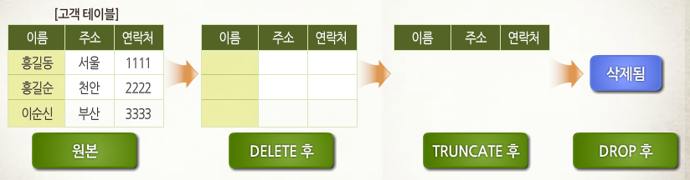
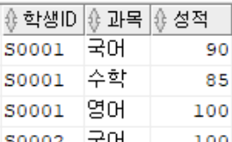




5. 테이블/제약조건 삭제하기
사진 출처 : https://wikidocs.net/4021 저작자 :초록우산
( COMMIT 시 DELETE 할 데이터 영구삭제 )
DELETE
TRUNCATE
X
( 모든 데이터 영구 삭제 / 테이블은 유지 )
DROP
X
( 모든 데이터 영구 삭제 / 테이블도 삭제 )

Slide 41

6. 시퀀스와 뷰
시퀀스란?
“순차적인” 을 의미하며 , 오라클에서는 자동으로 증가하는 값을 만들어주는 객체
1 을 생성해서 보냅니다.
2 을 생성해서 보냅니다.
3 을 생성해서 보냅니다.
4 을 생성해서 보냅니다. …
시퀀스

Slide 42
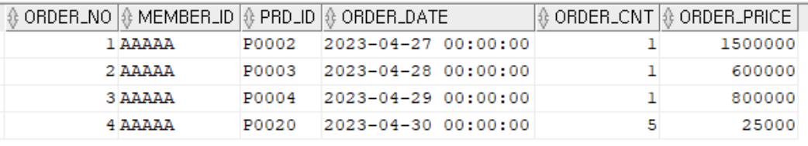
6. 시퀀스와 뷰
시퀀스가 필요한 이유
INSERT INTO TB_ORDER (
ORDER_NO
, MEMBER_ID
, PRD_ID
, ORDER_DATE
, ORDER_CNT
, ORDER_PRICE
) VALUES (
ORDER_NO_SEQ.NEXTVAL
, 'BBBBB'
, 'P0003'
, SYSDATE
, 2
, 1200000
) ;
PK의 컬럼 등에 유일한 일련번호를 만들 때 사용합니다.
TB_ORDER 테이블에서 ORDER_NO 컬럼은
주문 정보를 입력 받을 때 일련의 순서 값을 입력 받아 대상을 식별

Slide 43
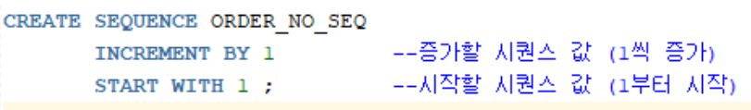

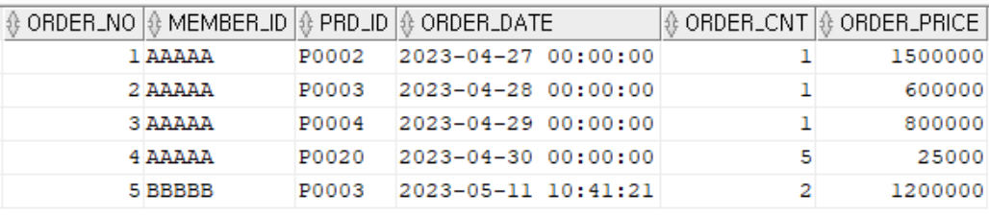
6. 시퀀스와 뷰
시퀀스 생성/사용하기
INSERT INTO TB_ORDER (
ORDER_NO
, MEMBER_ID
, PRD_ID
, ORDER_DATE
, ORDER_CNT
, ORDER_PRICE
) VALUES (
ORDER_NO_SEQ.NEXTVAL
, 'BBBBB'
, 'P0003'
, SYSDATE
, 2
, 1200000
) ;
시퀀스명.NEXTVAL 를 이용하면 시퀀스 값을 가져올 수 있습니다.
Notes:
CREATE SEQUENCE ORDER_NO_SEQ
INCREMENT BY 1 --증가할 시퀀스 값 (1씩 증가)
START WITH 1 ; --시작할 시퀀스 값 (1부터 시작)
SELECT ORDER_NO_SEQ.NEXTVAL FROM DUAL ;
--실제로 바인드변수와 함께 사용할 경우
INSERT INTO TB_ORDER (
ORDER_NO
, MEMBER_ID
, PRD_ID
, ORDER_DATE
, ORDER_CNT
, ORDER_PRICE
) VALUES (
ORDER_NO_SEQ.NEXTVAL
, :memberId
, :prdId
, SYSDATE
, :orderCnt
, :orderPrice
) ;

Slide 44

6. 시퀀스와 뷰
시퀀스 삭제하기(DROP)

Slide 46
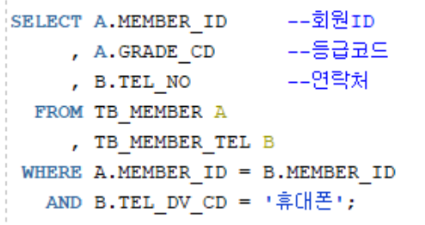
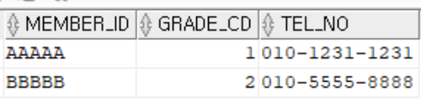
6. 시퀀스와 뷰
뷰(VIEW)란?
일종의 “가상테이블” 을 의미합니다.
▶ 회원의 MEMBER_ID , GRADE_CD , TEL_NO (휴대폰) 을 보여주는 쿼리를 작성해봅시다.

Slide 47

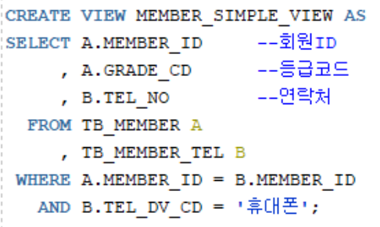
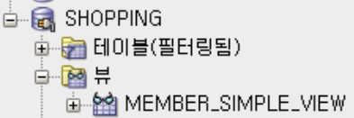
6. 시퀀스와 뷰
뷰 생성하기
(SYSTEM 계정으로 뷰 생성 권한 필요)
Notes:
CREATE VIEW MEMBER_SIMPLE_VIEW AS
SELECT A.MEMBER_ID --회원ID
, A.GRADE_CD --등급코드
, B.TEL_NO --연락처
FROM TB_MEMBER A
, TB_MEMBER_TEL B
WHERE A.MEMBER_ID = B.MEMBER_ID
AND B.TEL_DV_CD = '휴대폰';

Slide 48

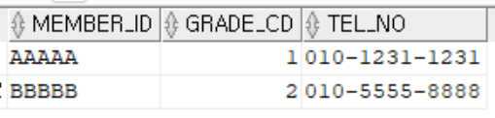
6. 시퀀스와 뷰
뷰 사용 원리
테이블처럼 FROM 뒤에 뷰 이름을 입력해 사용합니다.
(3) 해당 결과를 출력
(1) 뷰 호출
주의!
절대로 VIEW 에 데이터가 존재하는 게 아닙니다.
(2) 해당 뷰에 정의된 쿼리를 재실행

Slide 49
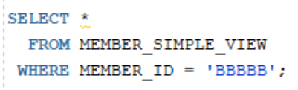

6. 시퀀스와 뷰
뷰를 테이블처럼 활용해 봅시다
테이블과 똑같이 사용하면 되므로
뷰를 가상테이블 이라고도 합니다.
Notes:
SELECT *
FROM MEMBER_SIMPLE_VIEW
WHERE MEMBER_ID = 'BBBBB';

Slide 50
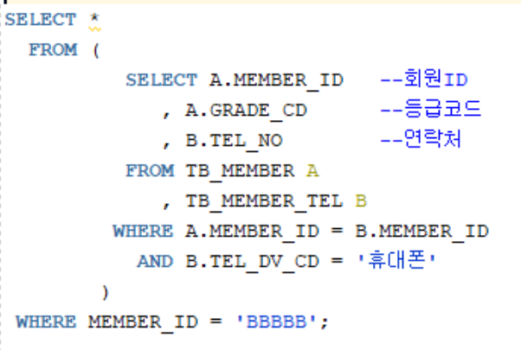
6. 시퀀스와 뷰
실무 팁!
실무에서는 VIEW 보다는
INLINE VIEW 를 자주 사용합니다.
인라인 뷰(INLINE VIEW)
서브쿼리 기술 중 하나로 FROM 절에 쿼리를 작성해
가상의 테이블 처럼 사용하는 방식입니다.
Notes:
SELECT *
FROM (
SELECT A.MEMBER_ID --회원ID
, A.GRADE_CD --등급코드
, B.TEL_NO --연락처
FROM TB_MEMBER A
, TB_MEMBER_TEL B
WHERE A.MEMBER_ID = B.MEMBER_ID
AND B.TEL_DV_CD = '휴대폰'
)
WHERE MEMBER_ID = 'BBBBB';

Slide 51


6. 시퀀스와 뷰
뷰를 사용하는 이유
(1) 자주 사용하는 쿼리를 저장해 놓고 이용할 수 있어 편리하고 연산이 간편해집니다.

Slide 52
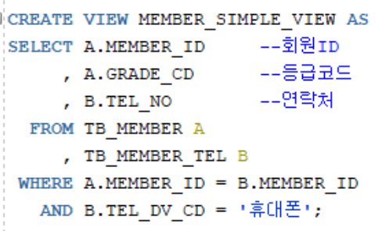

6. 시퀀스와 뷰
뷰를 사용하는 이유
(2) 원하는 데이터만 보여줄 수 있게 해 보안 목적으로 사용할 수 있습니다.
SELECT *
FROM MEMBER_SIMPLE_VIEW ;
접근 가능
이 사용자는
TB_MEMBER 테이블은 접근 불가
MEMBER_SIMPLE_VIEW만 접근 가능
SELECT *
FROM TB_MEMBER ;
X
접근 불가

Slide 53

6. 시퀀스와 뷰
뷰 삭제하기(DROP)
Notes:
DROP VIEW MEMBER_SIMPLE_VIEW ;

Slide 54
DDL END

